Slide 1

Отчет ГБУ ДСЦ «Мир молодых» о работе Учреждения за 2023 год
ЗЯБЛИКОВО

Slide 2
Основная цель
ГБУ ДСЦ «Мир молодых»
обеспечение качественными услугами в сфере организации досуговой, социально-воспитательной и спортивной работы с населением
развитие творческого мышления;
пропаганда здорового образа жизни;
патриотическое воспитание;
профилактика негативных проявлений.

Slide 3
В ГБУ ДСЦ «Мир молодых» в районе Зябликово в 2023 году:
На бюджетной основе функционировали:
- 16 спортивных секций, в которых занимались 332 человека;
- 9 досуговых студий, в которых занимались 178 человек
На платной основе занимались в 2 клубных объединениях 21 человек.

Slide 4
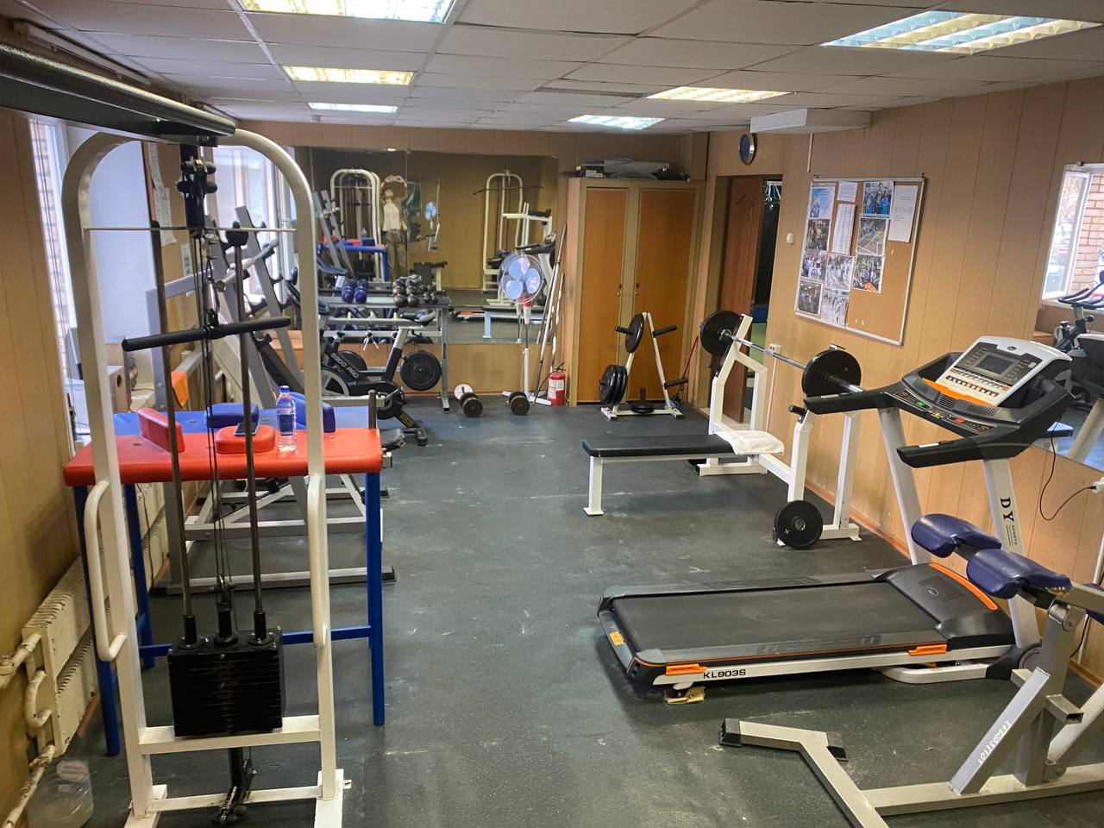
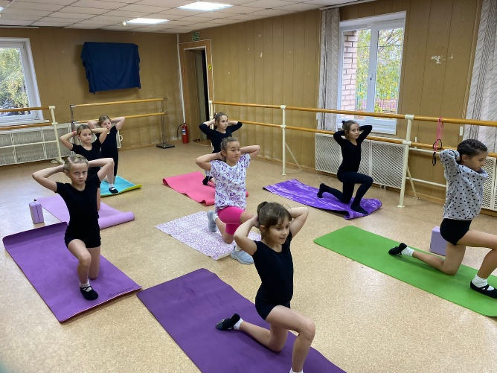
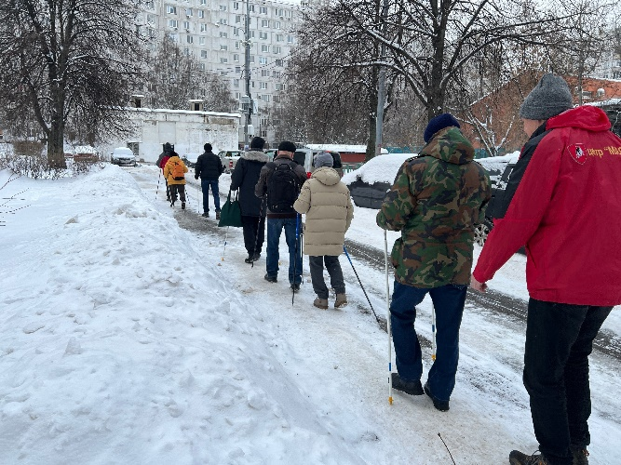
По адресу: Задонский проезд, д. 24, корп. 2А
12 клубных объединений:
Секция О.Ф.П. / Тренажерный зал
Секция настольный теннис «Топ-спин»
Секция «Фит-бокс»
Секция Тайского бокса
Секция настольного тенниса «Гейм»
Секция Дартс
Секция Бочча/петанк
Секция «Северная ходьба»
Секция «Городошный спорт»
Секция большого тенниса
Танцевальная аэробика
Секция «Стрельба в электронном тире»

Slide 5
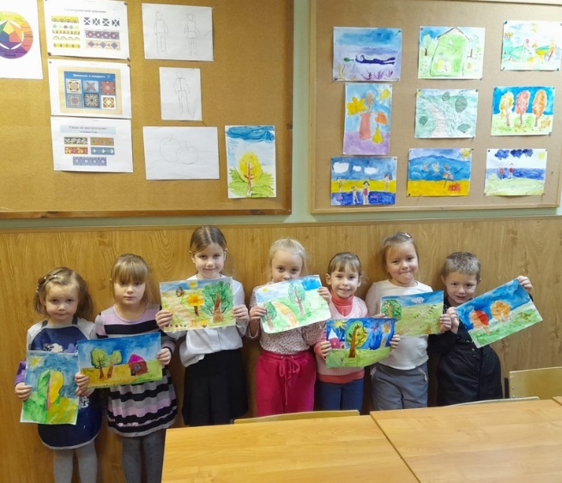
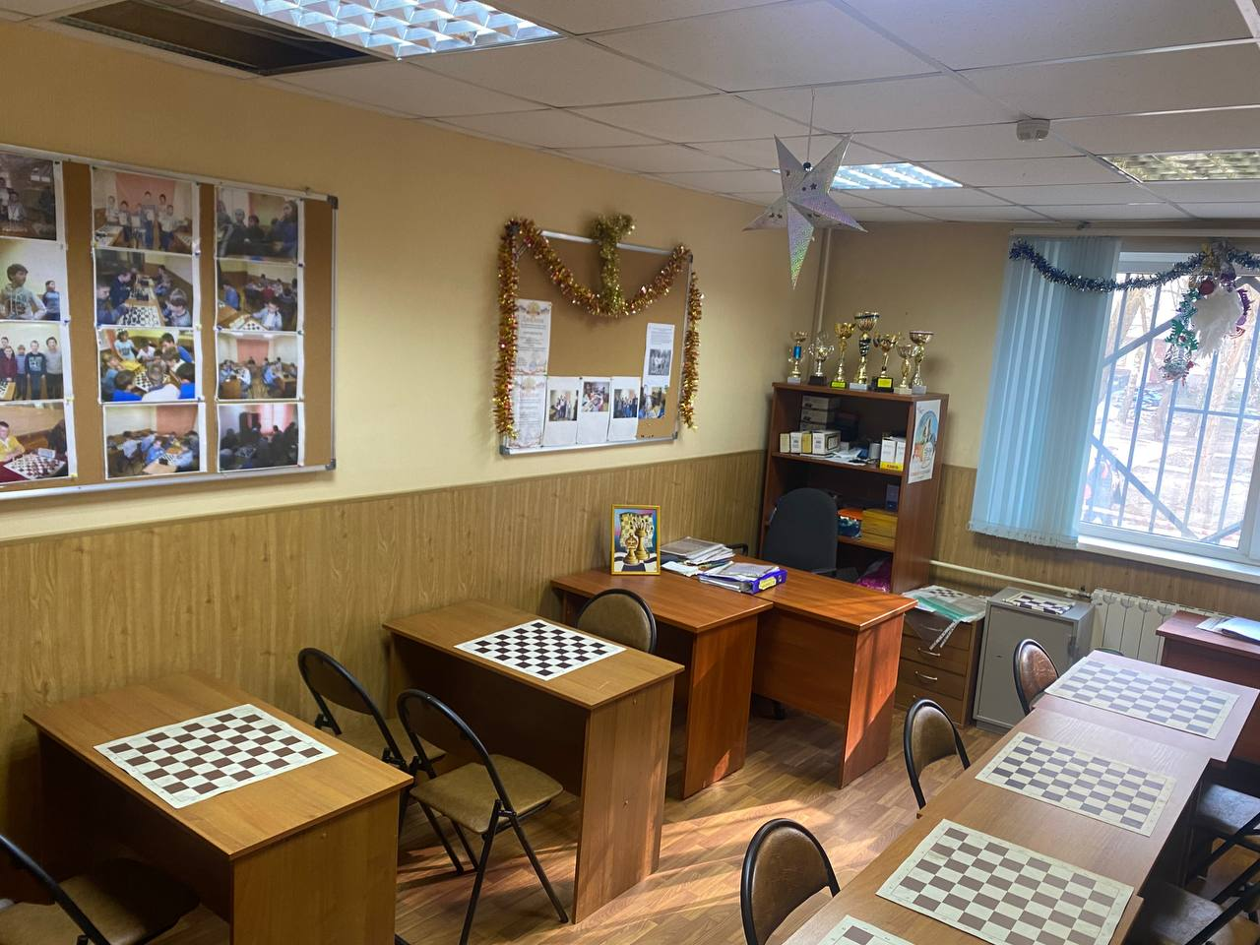
По адресу: Шипиловская ул., д. 62/1
5 клубных объединений:
Студия развития «Домовенок»
Студия развития Ментальная арифметика «Абакус»
Студия «Маленький волшебник»
Студия «Английский вместе!»
Настольные игры

Slide 6
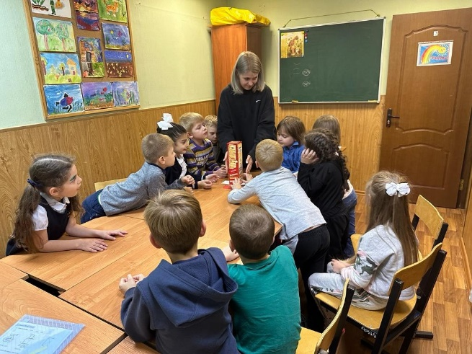
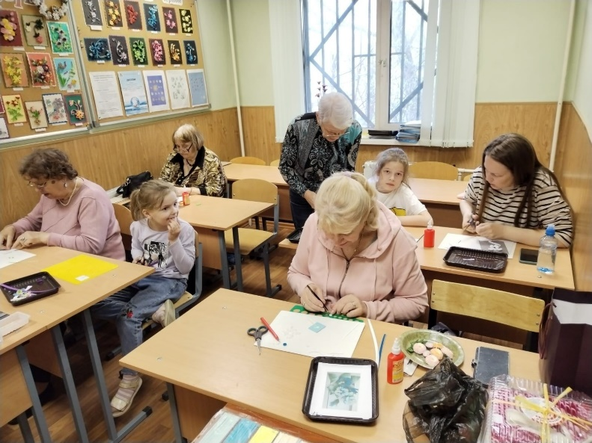
По адресу: Мусы Джалиля ул., д. 4, корп. 1
8 клубных объединений:
Секция «Стрельба в электронном тире»
Шахматный клуб «Ладья»
Секция «Шашки»
Пионер-клуб «Лазертаг»
Студия изобразительной деятельности «Радуга»
Студия «Волшебный квилинг»
Студия английского языка
Студия военно-патриотических игр

Slide 7
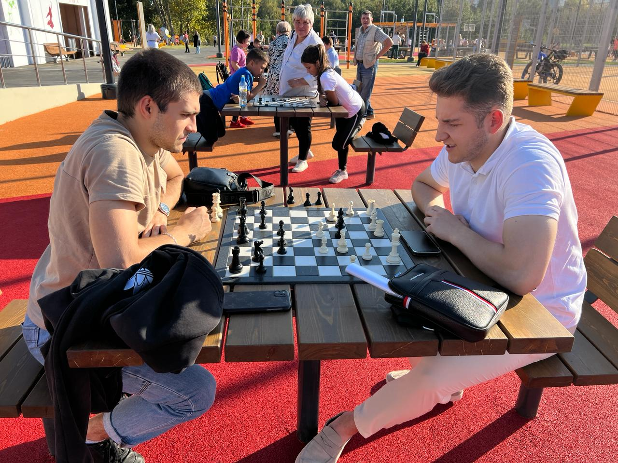
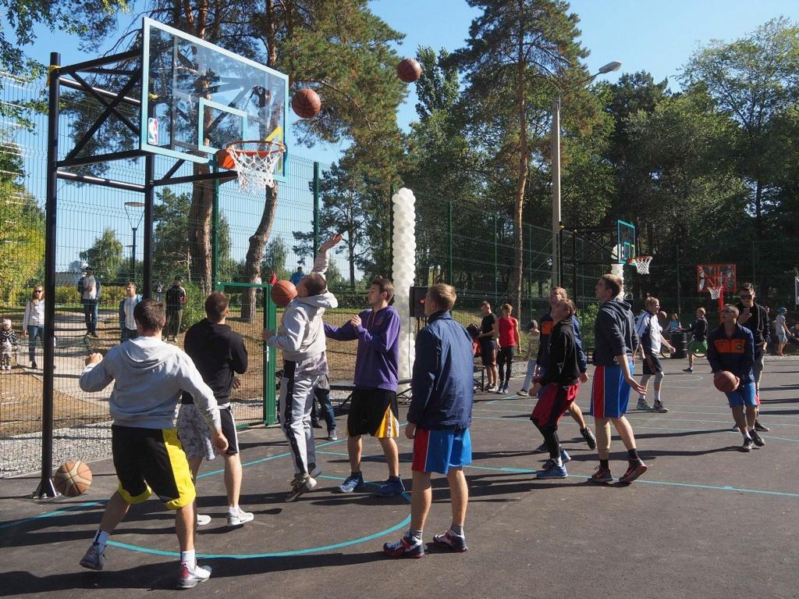
ГБУ ДСЦ «Мир молодых» провело 74 физкультурных мероприятия в соответствии с Единым календарным планом физкультурных и спортивных мероприятий города Москвы
На которых присутствовало свыше 4080 человек

Slide 8
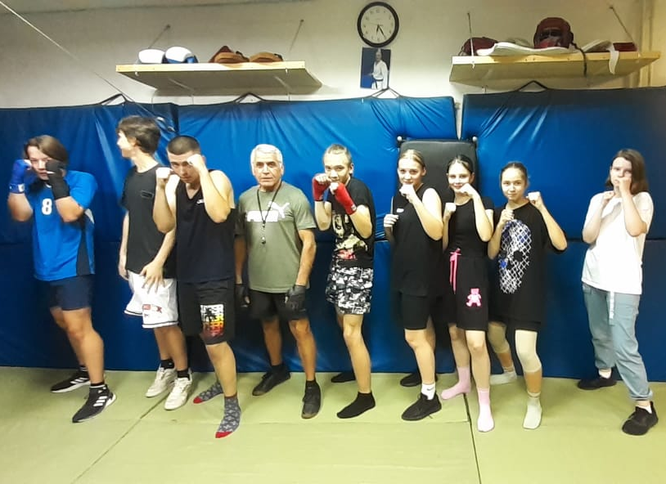
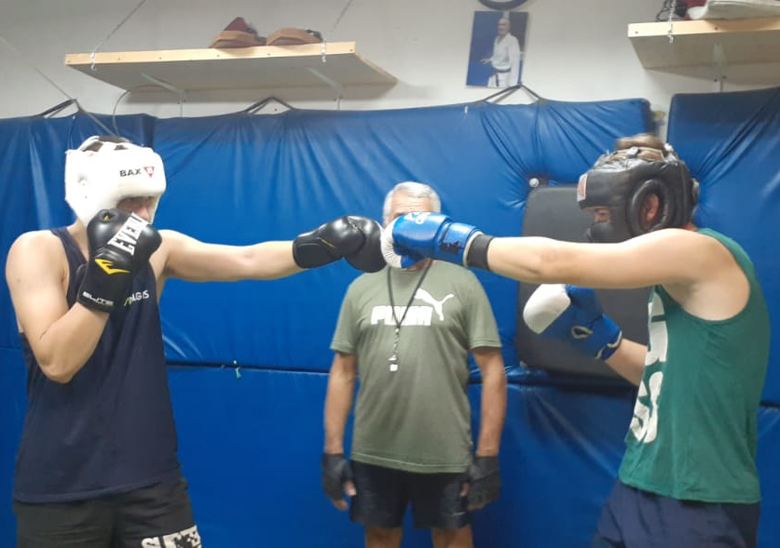
Соревнование по спортивным единоборствам «Решающий хук», посвященное Дню знаний

Slide 9
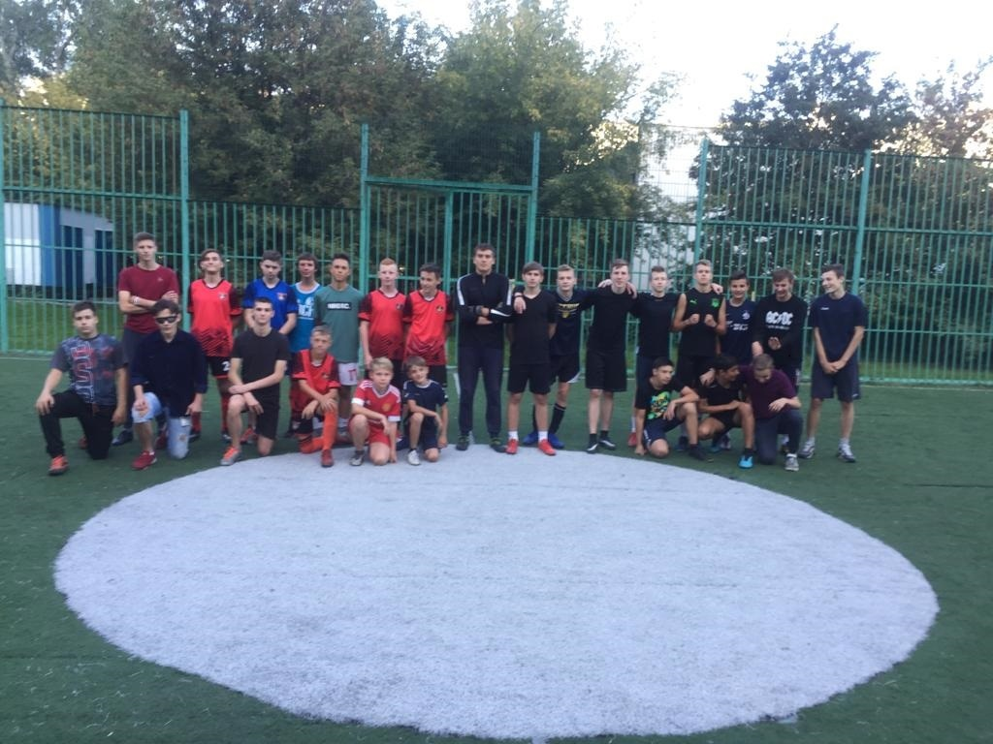
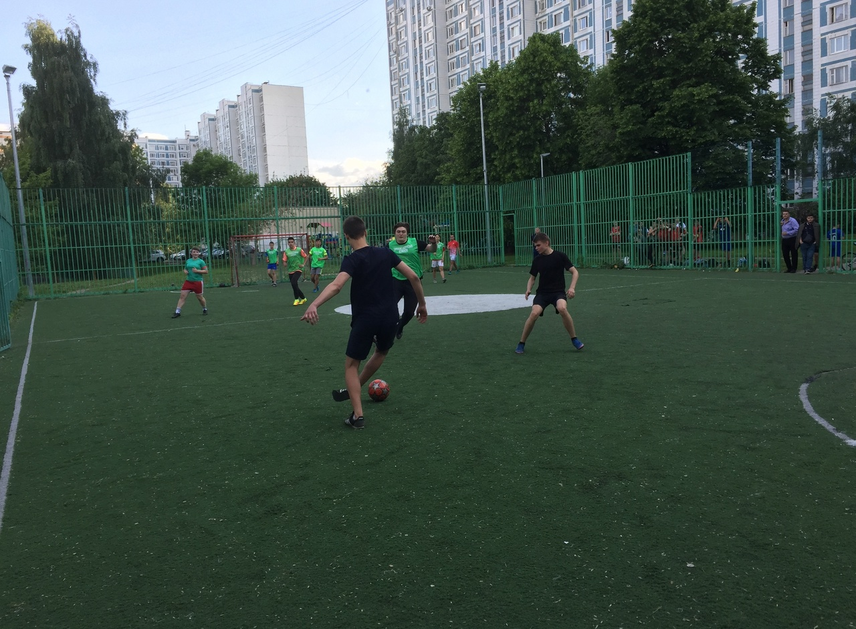
Соревнования по дворовому футболу «Капитаны вперед!»

Slide 10
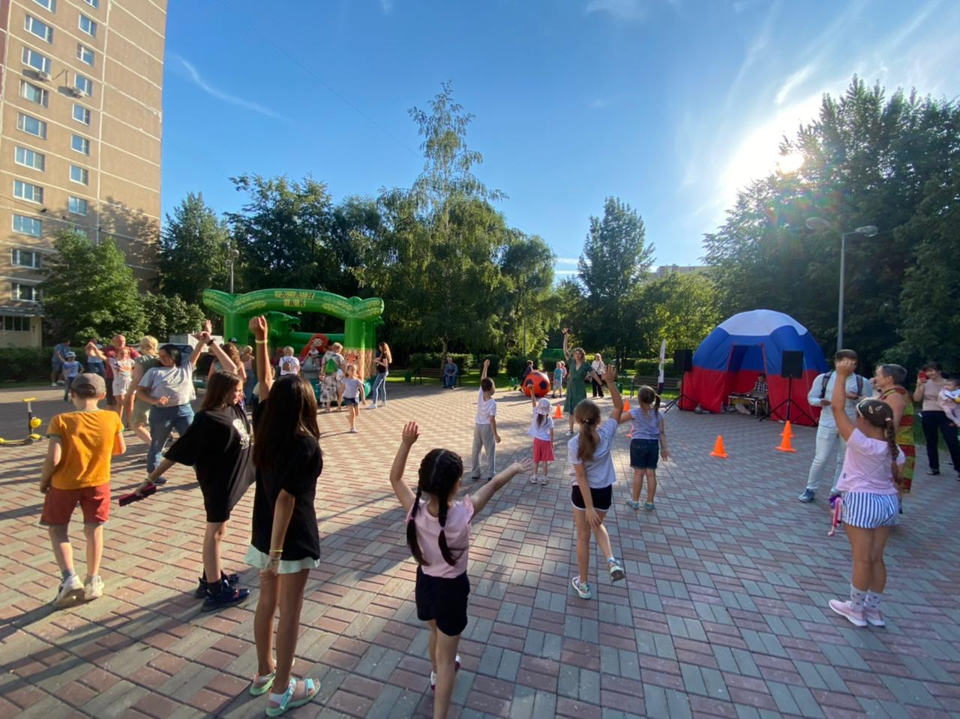
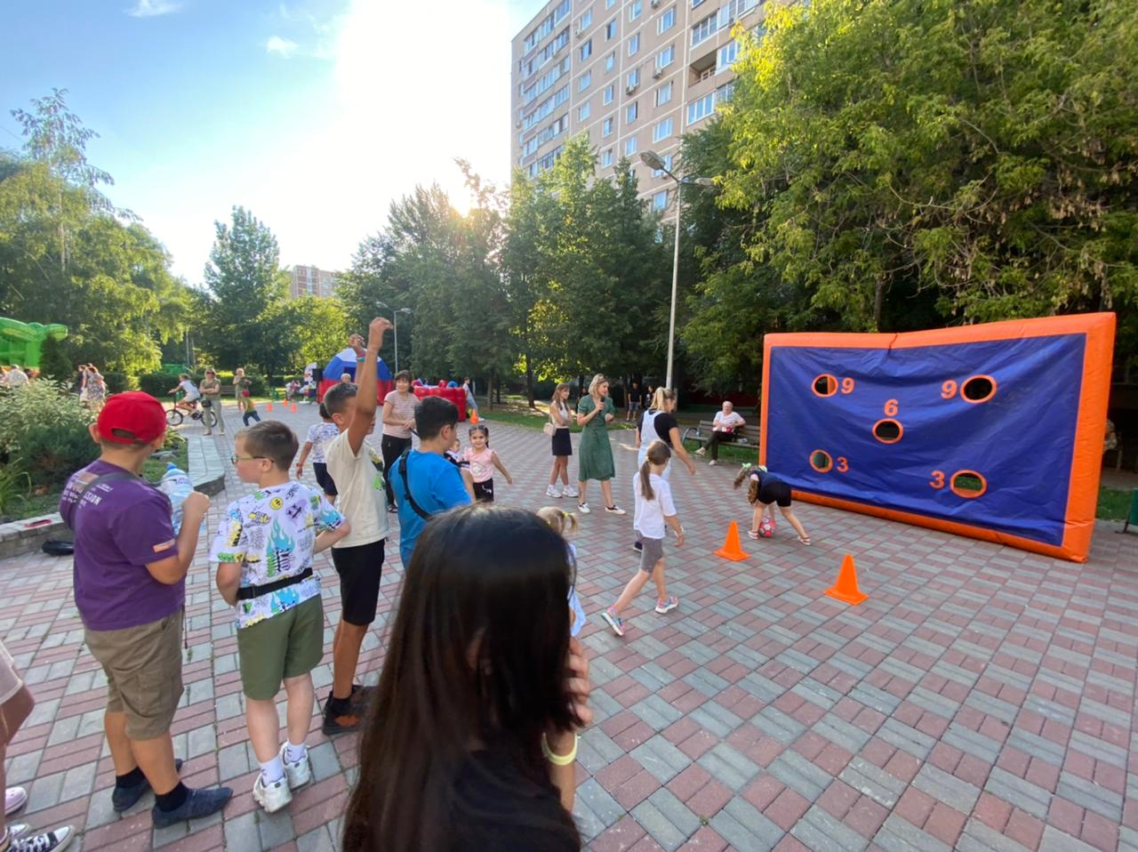
Соревнования «Да здравствует спорт», посвященные Всероссийскому Дню физкультурника с участием активных жителей района

Slide 11
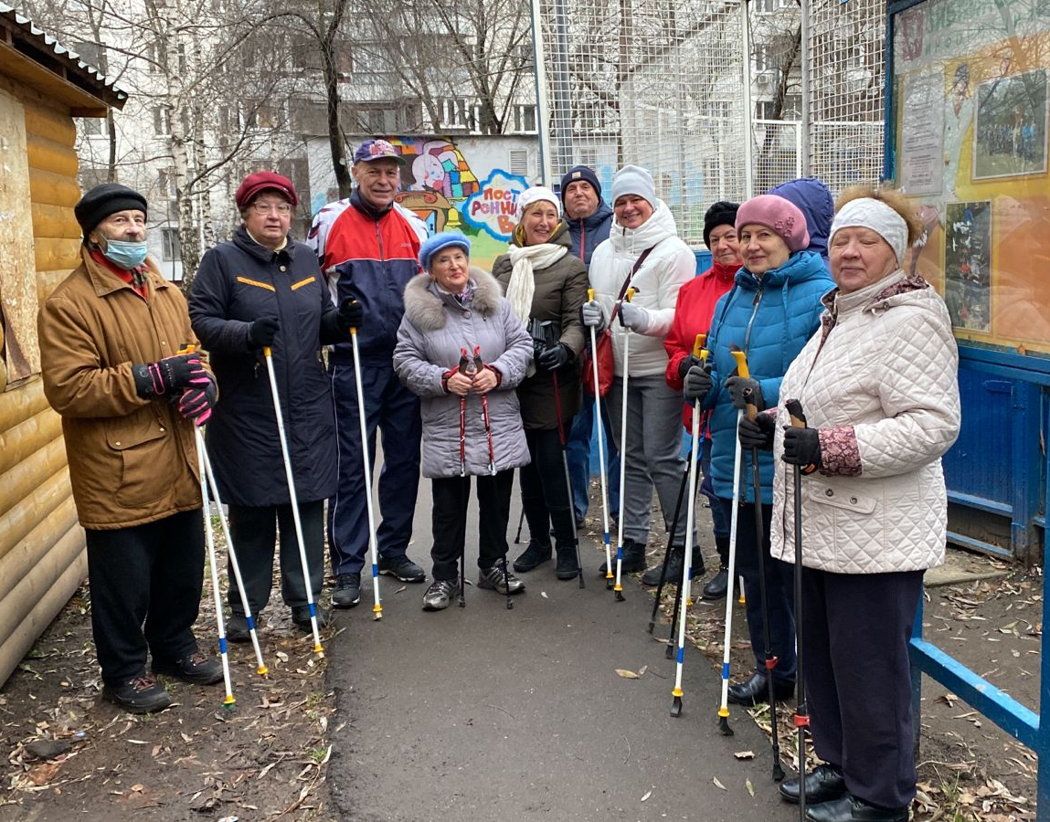
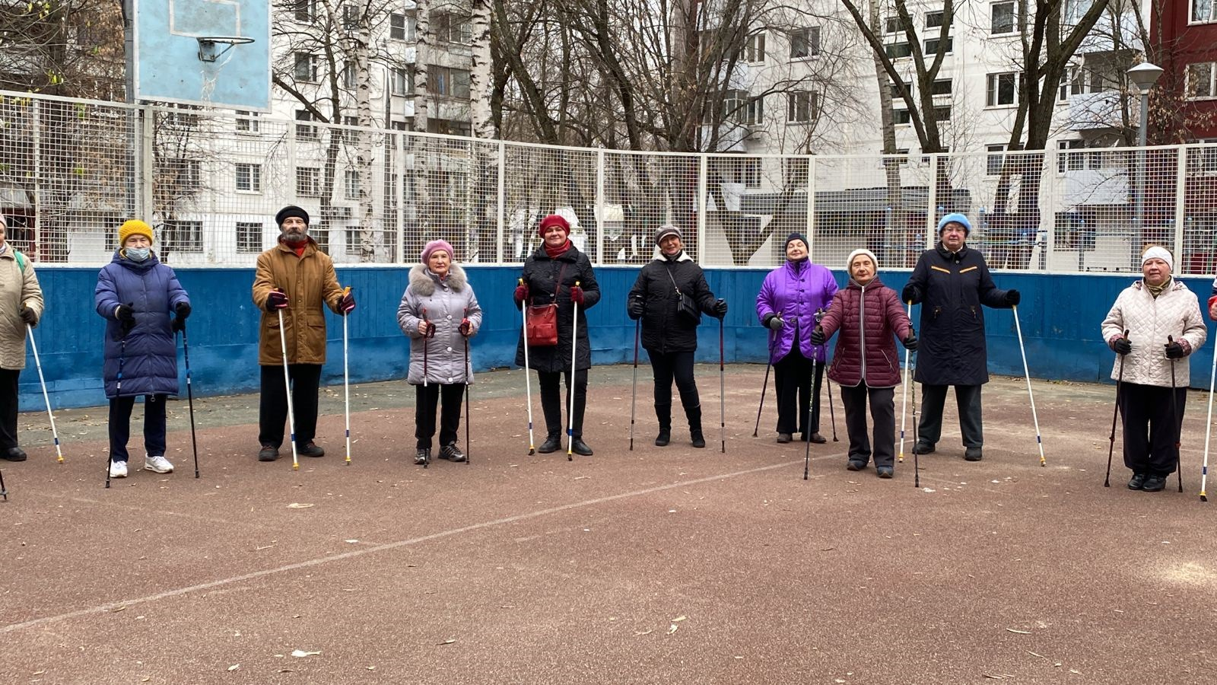
Мероприятие по северной ходьбе «День пожилого человека»

Slide 12
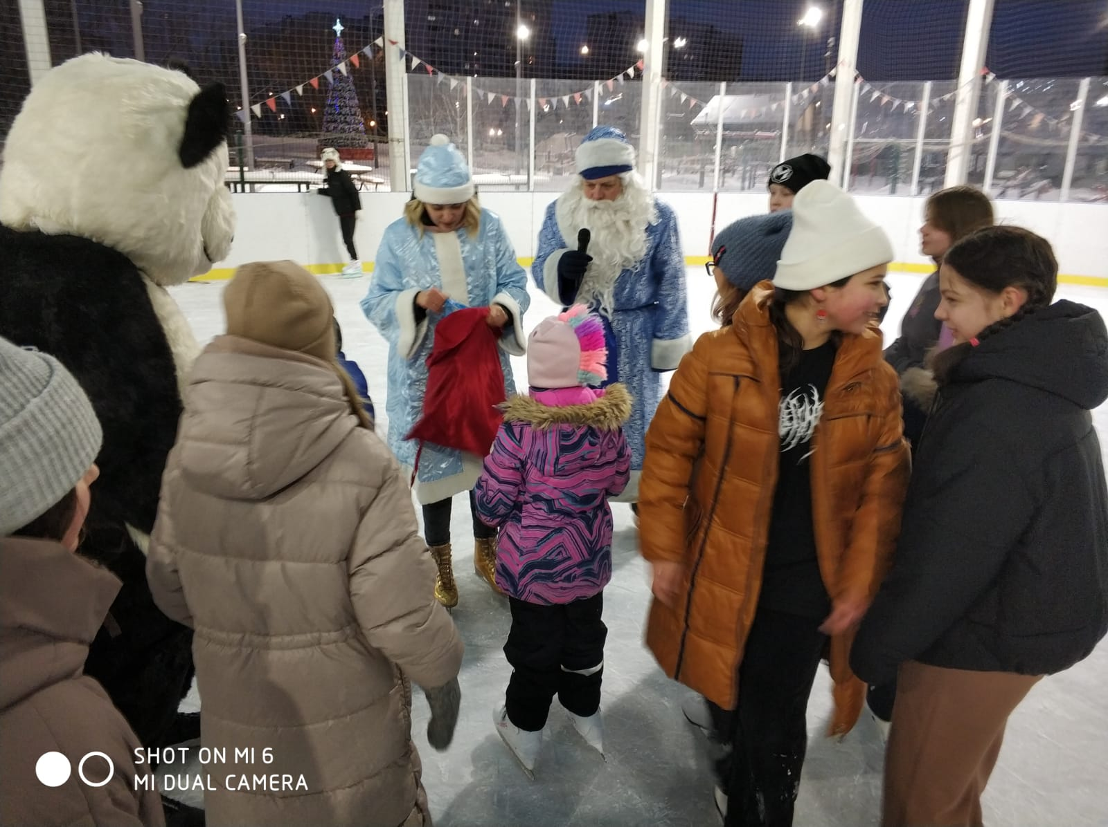
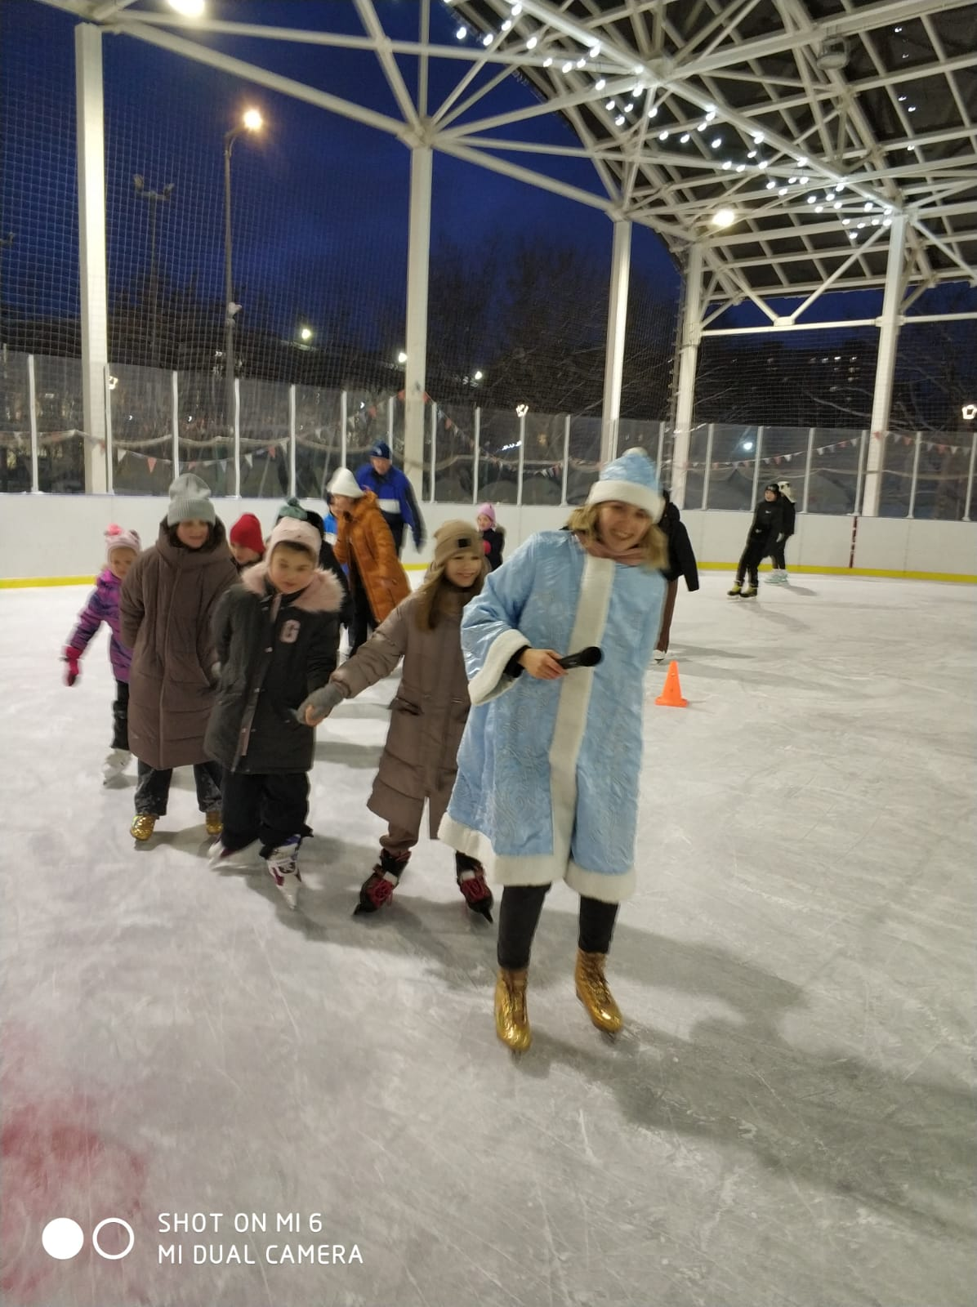
«Веселые эстафеты» в рамках встречи Нового 2024 года

Slide 13
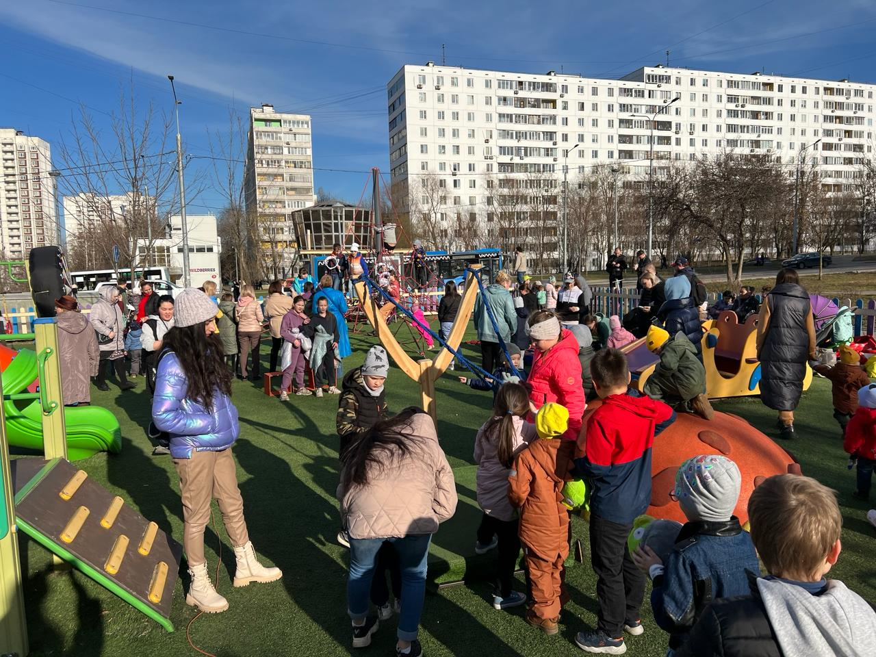
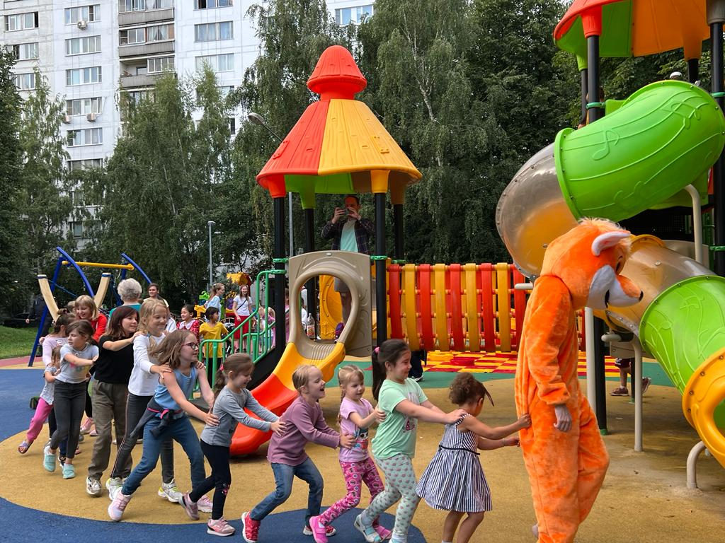
Также было проведено 76 культурно-массовых, общественно, социально-значимых мероприятий
Присутствовало свыше 3205 человек

Slide 14
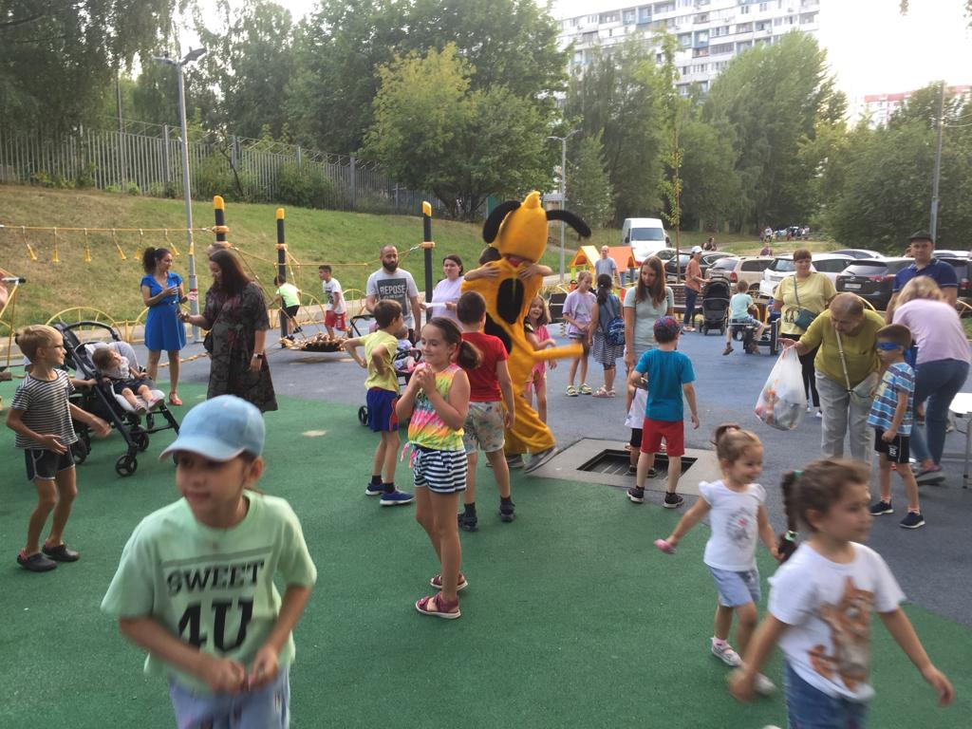
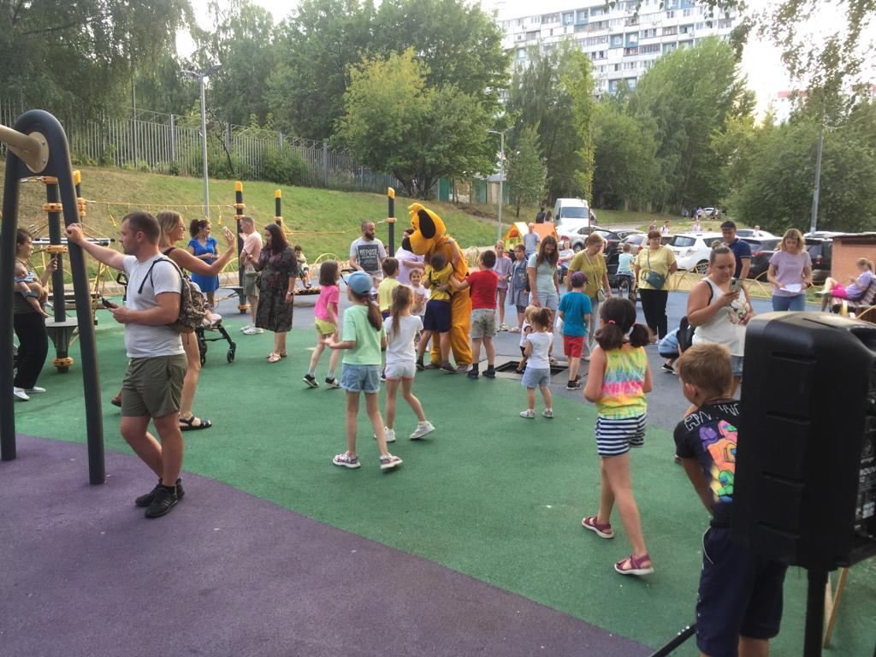
Праздник двора «Давайте дружить!»

Slide 15
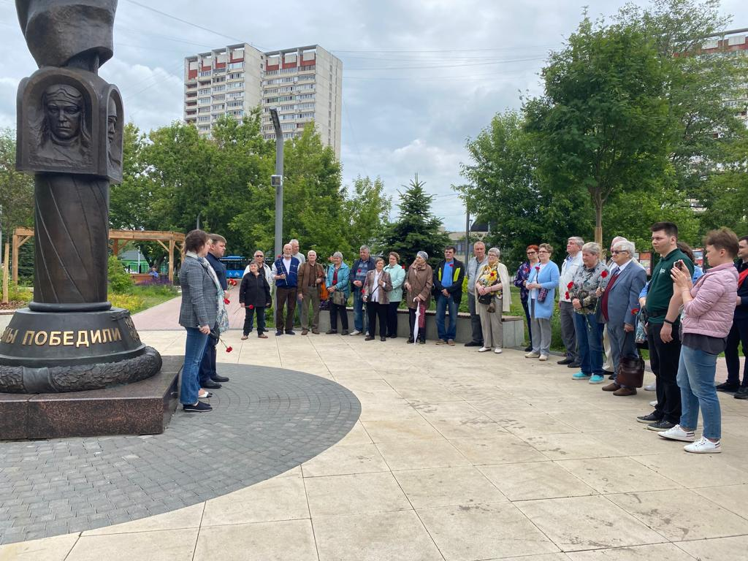
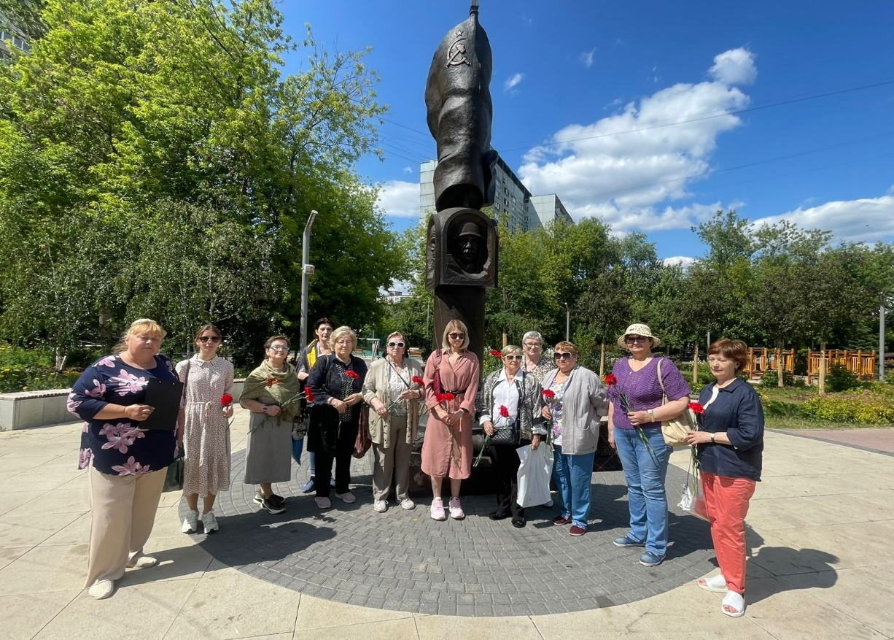
Военно-патриотические мероприятия, проведенные ГБУ ДСЦ «Мир молодых» на территории муниципального округа Зябликово в 2023 году:
Мемориально-патронатная акция, посвященная Дню победы с привлечением активных жителей и молодежи района

Slide 16
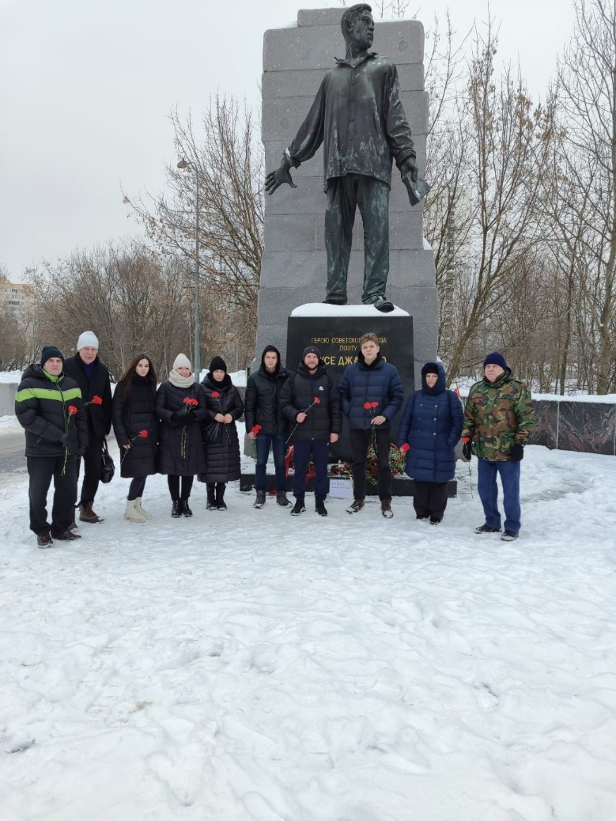
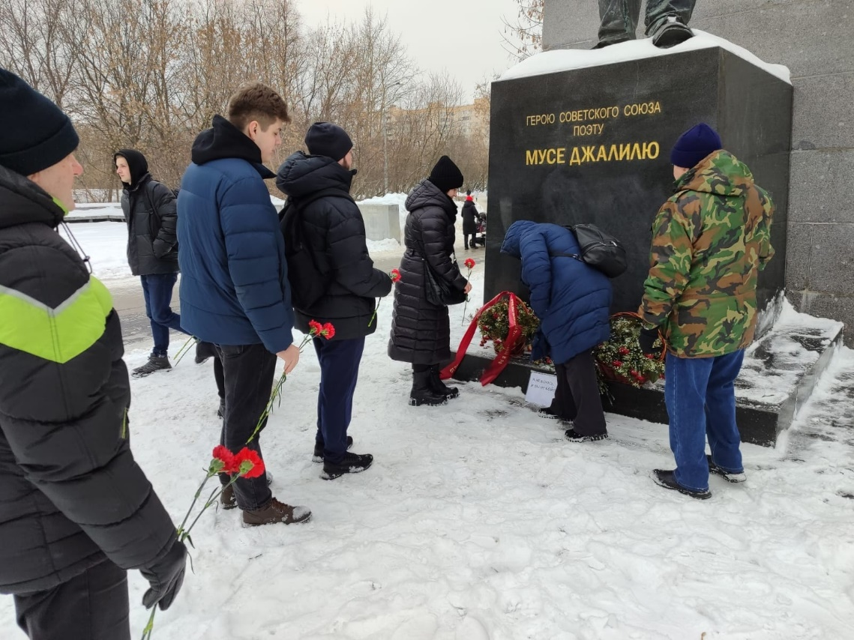
Военно-патриотические мероприятия, проведенные ГБУ ДСЦ «Мир молодых» на территории муниципального округа Зябликово в 2023 году:

Slide 17
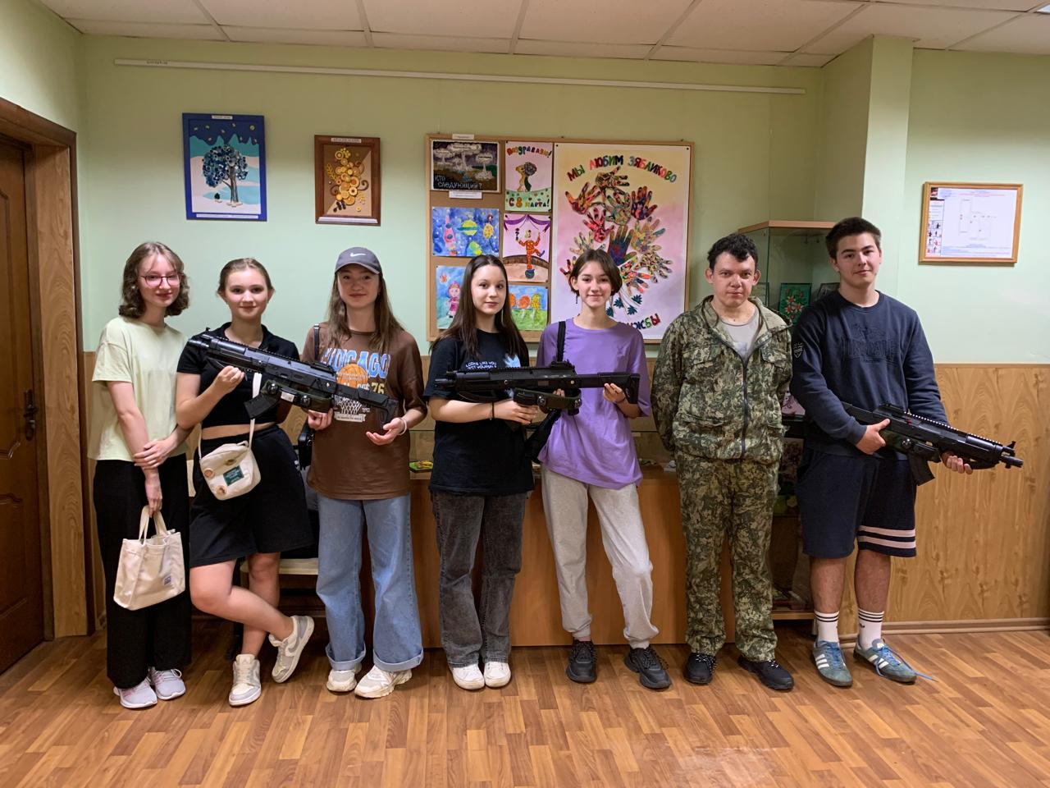
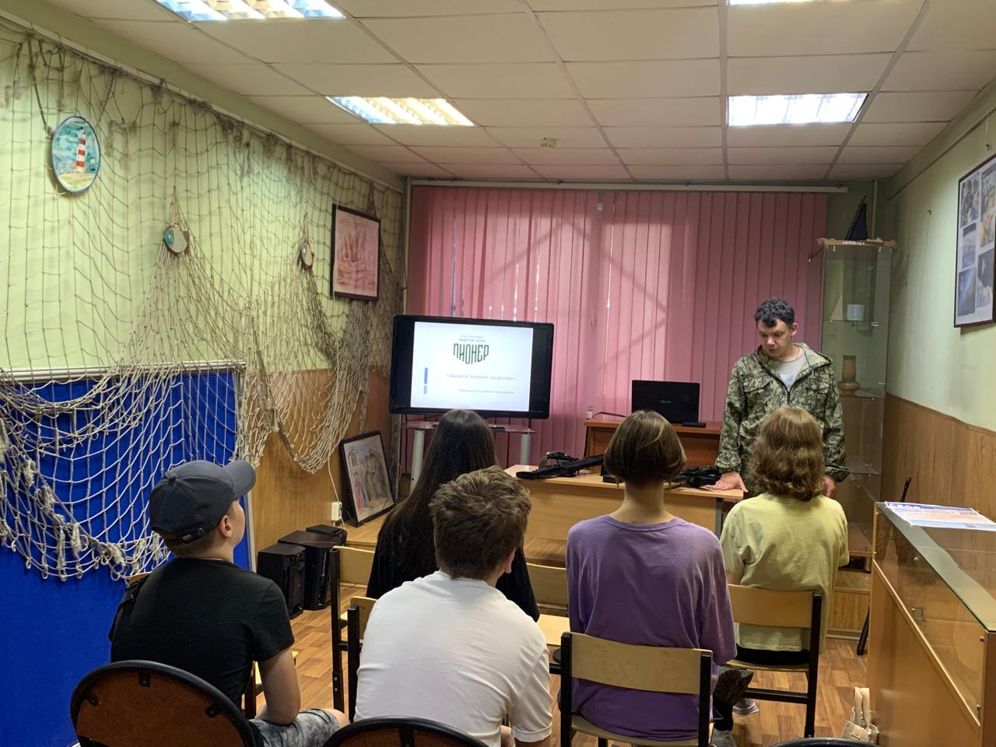
Мероприятия с привлечением несовершеннолетних, состоящих на учете в КДНиЗП

Slide 18
Наш награды и достижения:
2 место – Окружной этап соревнований по шахматам в рамках Московской комплексной межокружной Спартакиады «Московский двор – спортивный двор»
2 место – Окружной этап Всероссийских соревнований юных футболистов «Кожаный мяч»
2 место – Командное первенство Москвы по Шахматам

Slide 19
Итоги деятельности по проведению мероприятий
ГБУ ДСЦ «Мир молодых» в 2023 году в районе Зябликово
76 мероприятий досуговой и социально-воспитательной направленности с общим охватом участников – 3205 человек
74 спортивных мероприятия с охватом – 4080 человек
Государственное задание было выполнено в полном объеме.

Slide 20

Социальные сети ГБУ ДСЦ «Мир молодых»

Slide 21
Спасибо за внимание!

